Slide 1
Titkok Szirmai
Készítette: Vadász Anna Sára; Nagy Dorka Netti; Török Zsigmond András

Slide 2
Kik vagyunk mi?
Iskolánk: a Medgyessy Ferenc Gimnázium, Művészeti Szakgimnázium és Technikum
10. E tehetséggondozó osztály diákjai vagyunk
7. osztályos korunk óta igen nagy érdeklődéssel fordulunk az irodalom felé Melis Szilvia tanárnő miatt

Slide 3
Projektünk
Az alapötletet A Bridgerton család című sorozat ihlette
Miért pletykalapot készítettünk?
A laphoz kutatómunkát végezhettünk, illetve szabadjára engedhettük a fantáziánkat
A stílus és cikkek önálló kivitelezéssel készültek némi forrásanyag felhasználásával
A cikkek szerkesztéséhez, képi megjelenítéséhez a Canva program állt rendelkezésünkre

Slide 4
Tapasztalatok
Érdekesnek találtuk, hogy milyen apróságok okozhatták a viták nagy többségét
Sok időt és energiát fordítottunk munkánkra, melyet hónapokig készítettünk
Projektünket nagyban segítették a mentorhallgatók (sokszor már csak ők tartották bennünk a lelket)
Az egyetemi háttér nagy segítségünkre volt
Eleinte a források felkutatása, illetve bősége okozott gondot, ám idővel belerázódtunk a feldolgozásba

Slide 5
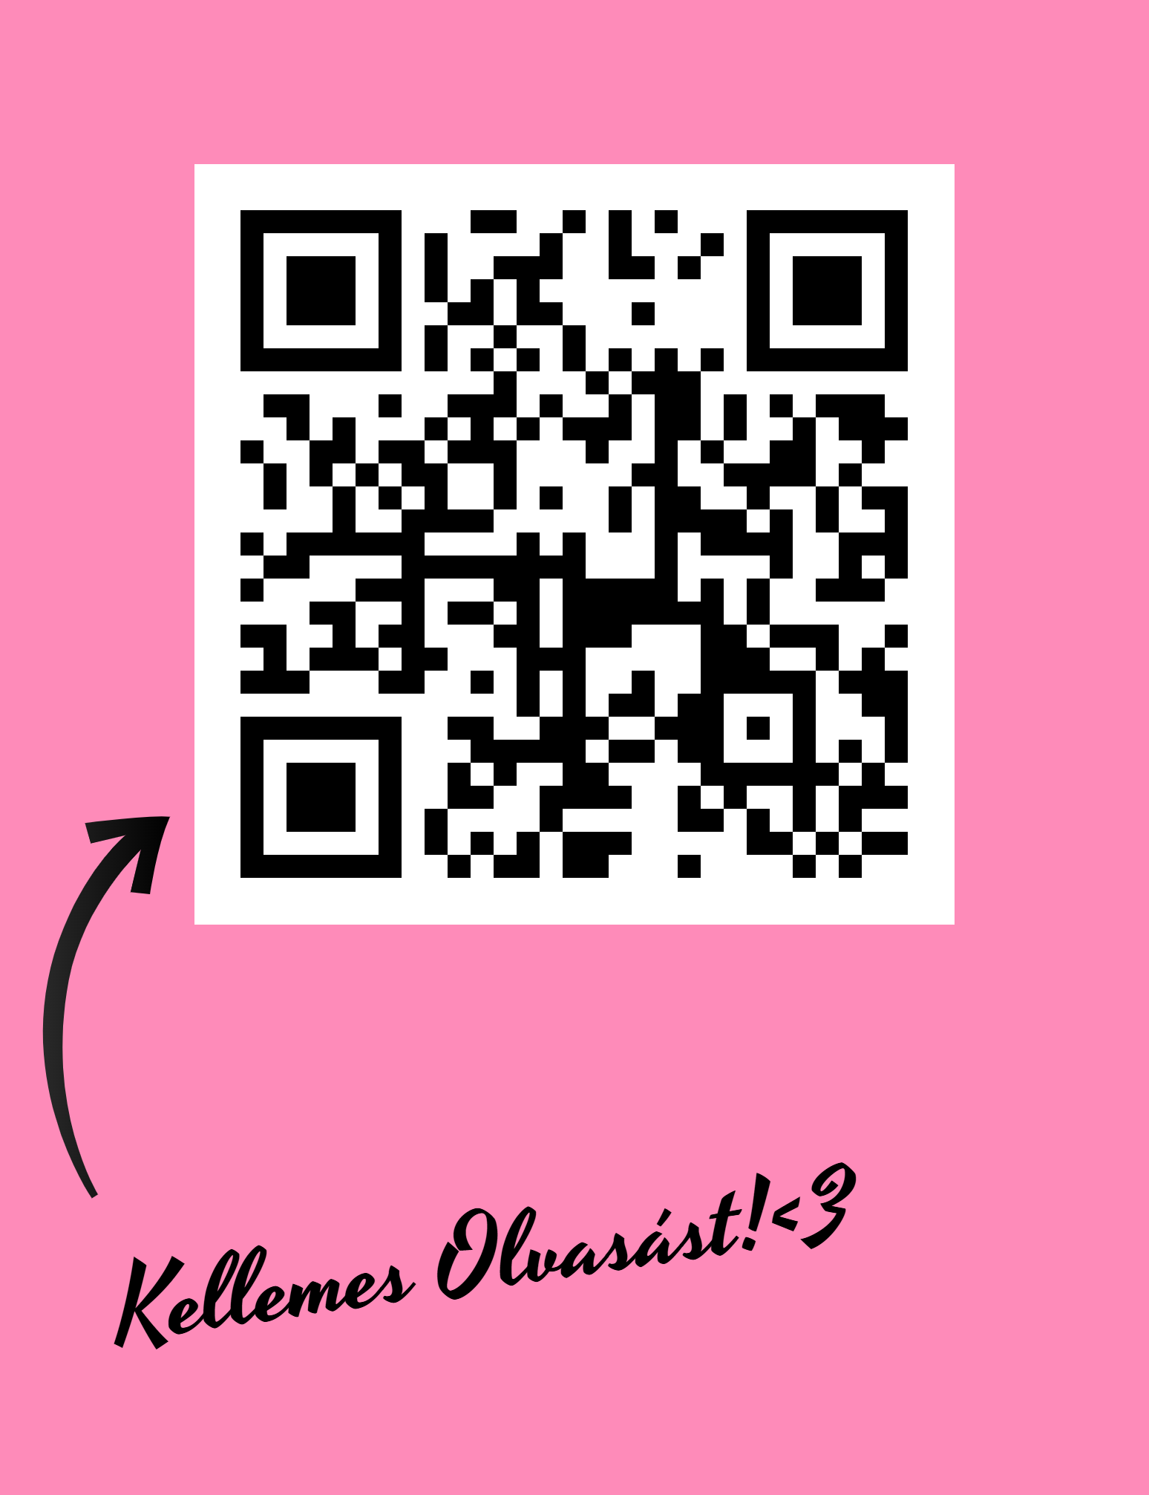
I. kiadvány
Ez az 1805-ös évet öleli fel az előzményekkel
  „Január hónap 28. napján Csokonai Vitéz Mihály barátunk itthagyta e földi világot.”
  „holmi le nem vetkezhető Kálvinistaság, és a’mi a’ Kálvinistaságnál még veszedelmesebb: Debreczenyiség!”
  „Kazinczy reagál az intoleranciára”
  „A vita hevében elhangzott jelző inkább árulkodott a beszélő modoráról, mint ellenfelének mivoltáról.”

Slide 6
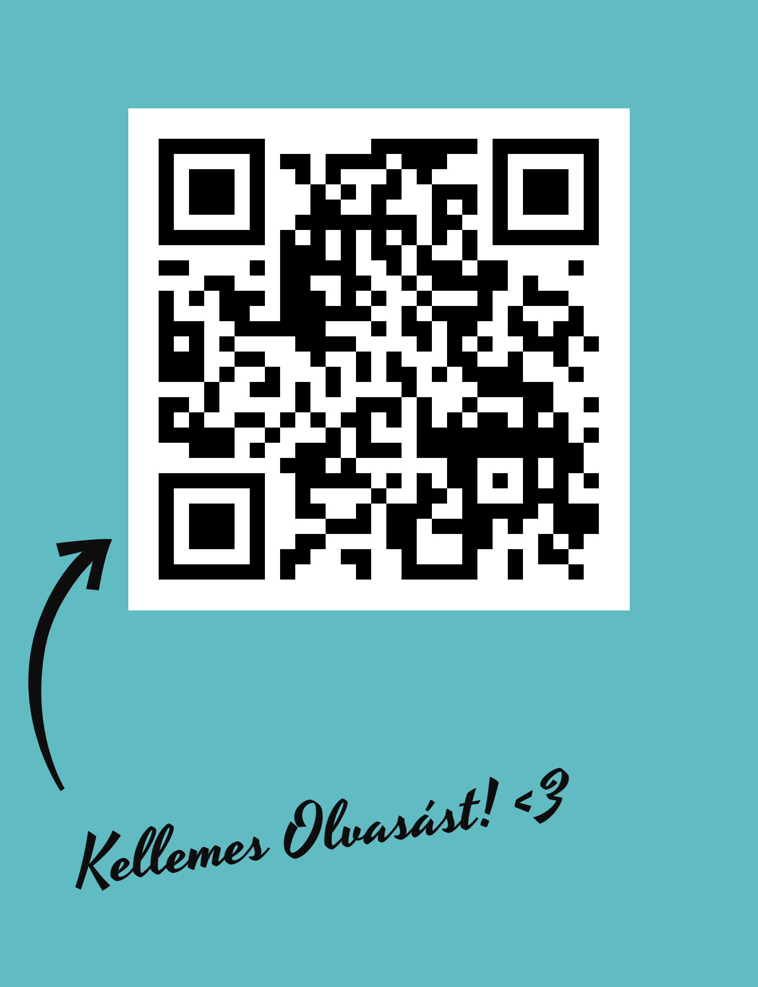
II.kiadvány
Ez az 1806-1807-es időszakot dolgozza fel
  „Kazinczy Ferenc nyilvánosan hívta fel bizonyos gondolkodók figyelmét a néhai Csokonainak szánt sírfelirathoz való hozzájárulásra”
  „“ARKÁDIÁBAN. ÉLTEM. ÉN. IS!” mit Kazinczy a sírkőre kíván íratni”
  „Úgy hírlik, tollának botránya után most szavakkal foltozná meg becsületét”
  „Fazekas Mihály Poussin festménye által szándékozik kérdőre vonni Kazinczy fordítási készségeit”
  „Ez az eltérő értelmezés újjabb erkölcsi vitába sodorja Kazinczyt, ezúttal Fazekassal szemben”
  „Nem kis megütközést keltett, midőn a költő, ki tegnap még másként szólt, ma saját állítását vonja kétségbe, mintha emlékezete is megcsalta volna”
  „A konfliktus kulcsfontosságú eleme a Debreczen Védelme című mű”
  „Kazinczy a mártír szerepében”
  “Mindég a’ goromba vesz, mindég!”

Slide 7
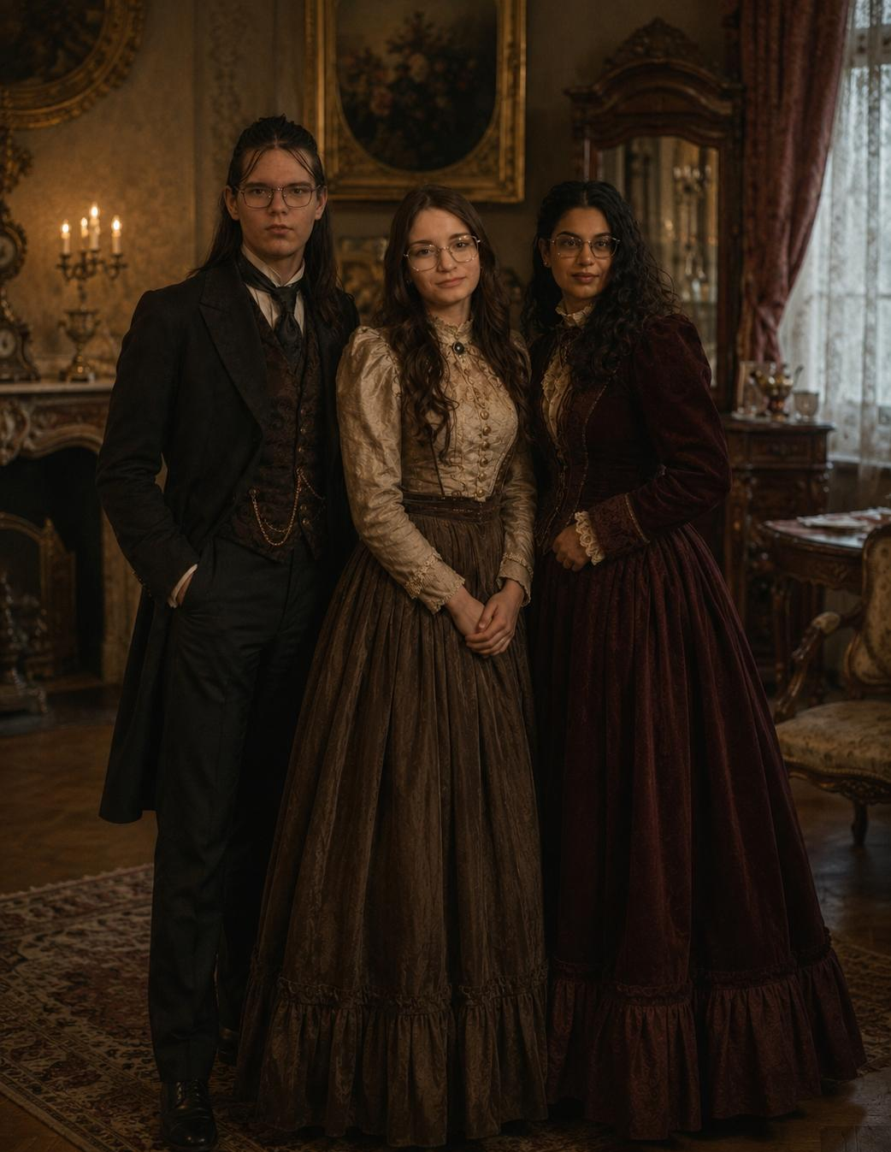
Köszönjük a figyelmet!
A szerkesztőség tagjai Bridgerton-stílusban:

